Slide 1

内科学
风湿性疾病 第一章
系统性红斑狼疮Systemic Lupus Erythematosus, SLE
中南大学湘雅二医院 · 风湿免疫科
陈进伟 教授

Slide 2
概述
是累及多脏器系统的自身免疫疾病，血清中有多种自身抗体
以病情缓解和急性发作交替为特点
我国的患病率约为70/10万
育龄期人群男:女为1:9；而老人和儿童患者
男:女为1:3
好发于20～40岁的育龄女性，妊娠可诱发SLE

Slide 3
病因和发病机理 未明
；
易感基因：
HLA-DR2，DR3
微生物病原体
细菌、病毒
免疫紊乱
遗传
（多基因病)
环境
性激素
日光
紫外线、
药物、
更年期前女性多，
男:女=1:9

Slide 4
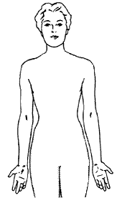
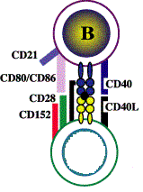
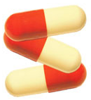

发病机制
免疫异常
紫外线
T细胞和NK细胞功能失调B细胞持续活化
免疫耐受性减弱
多种致病性自身抗体
致病性免疫复合物
Th
易感者
病原体
组织和血细胞损伤
易感者

Slide 5
病 理
基本病理改变：
血管炎
免疫复合物沉积
特征性改变
(1)苏木紫小体
(2)“洋葱皮样”病变
免疫调节障碍

Slide 6
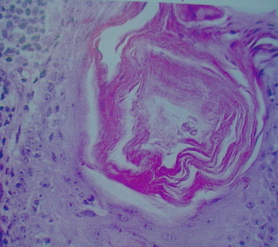
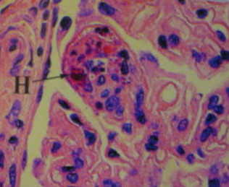
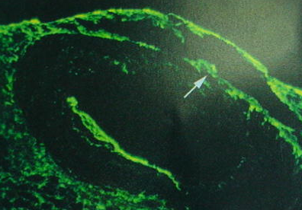
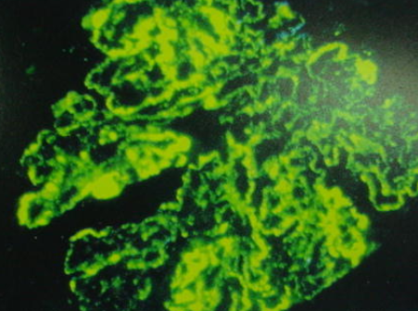
皮肤狼疮带
免疫球蛋白和补体沉积，示“满堂亮”
Notes:
洋葱皮——受损器官组织小A周围向心性纤维增生；苏木紫小体——细胞核受抗体作用变性为嗜酸性团块；狼疮带——免疫荧光法检测皮肤表皮和真皮交界处IC、Ig沉积

Slide 7
临床表现
全身症状：发热、疲倦、体重下降等
皮肤粘膜损害：
特异性：颊部蝶形红斑，盘状红斑
非特异性：光过敏；脱发；口腔溃疡；多形皮疹；脂膜炎；痛性红斑、甲周碎片红斑）；网状青斑、雷诺现象。

Slide 8
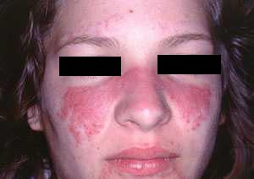
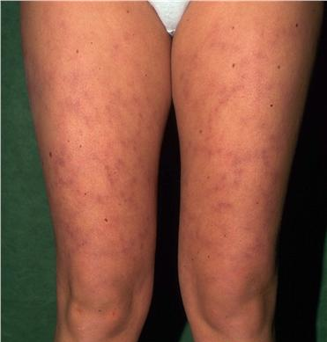
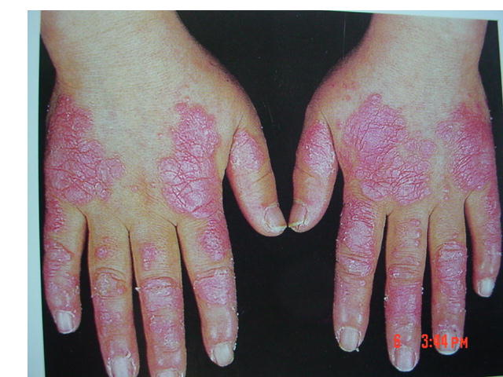
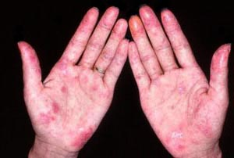
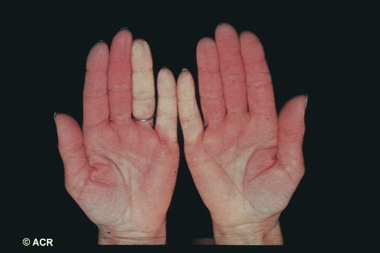
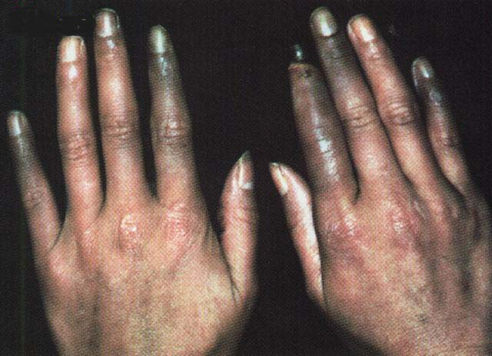
蝶形红斑
网状青斑
皮肤血管炎
血管炎痛性红斑
雷 诺 现 象

Slide 9
临床表现——多系统损害
皮肤粘膜：皮疹、光过敏深层脂膜炎、
口腔溃疡、皮肤血管炎、坏疽
肌肉骨骼：关节痛、肌痛 、无力
肾脏： 血尿、蛋白尿、管型、肾功能衰竭
呼吸系统：胸膜炎、ILD、结节、肺泡炎、
肺出血、PAH、肺梗死

Slide 10
临床表现——多系统损害
心血管系统：心包炎、心肌炎、心内膜炎、
PAH、血栓
消化系统：腹水、腹泻、肠系膜血管炎致的
急腹症、肝脾大、
血液系统： 1—3系减少、溶血、MDS、
淋巴结肿大

Slide 11
临床表现——多系统损害
神经系统：周围N炎、神经精神病变
其他系统：发热、虹膜炎、角膜炎、
结膜炎

Slide 12
实验室检查
一、自身抗体
ANA：初筛实验 敏感
抗ENA抗体：抗dsDNA 、 抗Sm、
抗u₁RNP(nRNP)/Sm 、
抗SSA/Ro,抗SSB/La
抗rRNP、抗PCNA、
抗心磷脂抗体
抗核小体抗体

Slide 13
自身抗体谱 敏感性(%) 特异性(%) 临床意义
ANA 95 65 过筛实验
AdsDNA 70 95 标志抗体，滴度∝活动度
Anti-Sm 25 99 标志抗体，与活动度无关
Anti-u1RNP 40 常与U₁RNP相伴； dsDNA
和抗sm均阳性易发生LN
抗SSA/RO -60kD 40 可单独出现
抗SSA/RO -52kD 40 多与SS相关
Anti-SSB 40 常与SSA相伴，见于继发SS
易致新生儿LE及先天性
A-V BB； 血管炎、WBC↓
光过敏、 皮损症状有关
Anti-rRNP 15 活动期出现，
且与神经系统损害有关
Anti-nucleosomes 58-71 97-99 产生早,新标志抗体

Slide 14
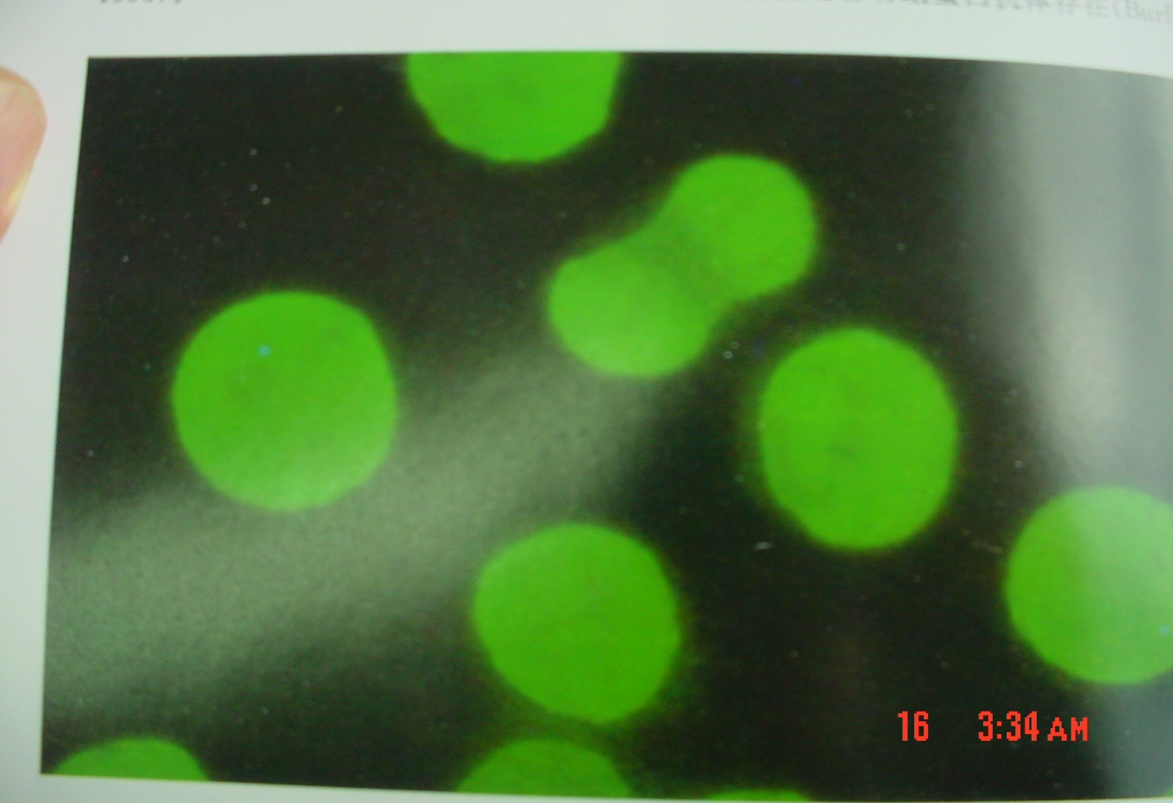
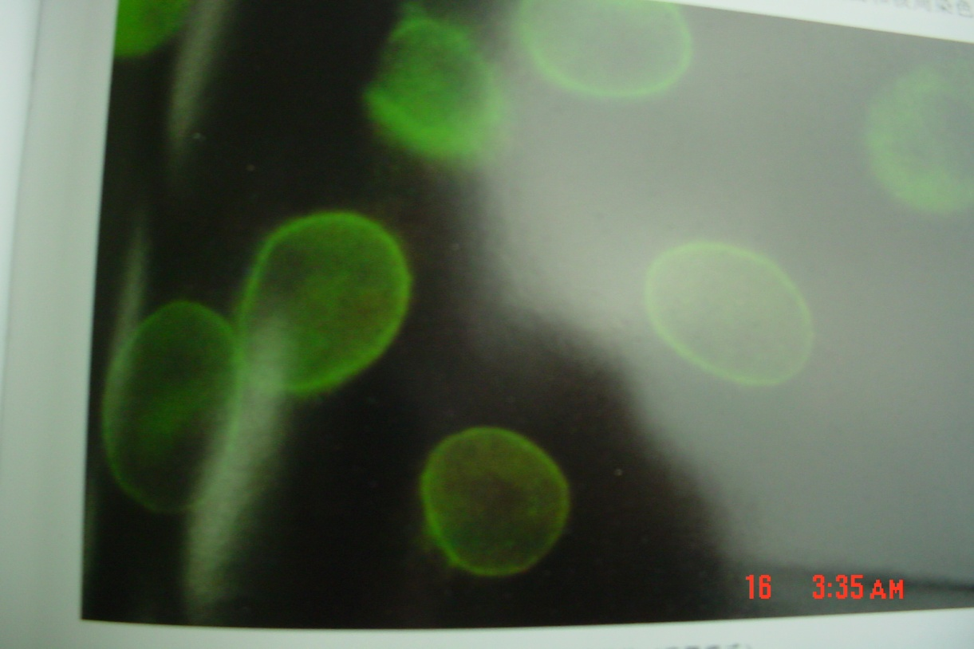
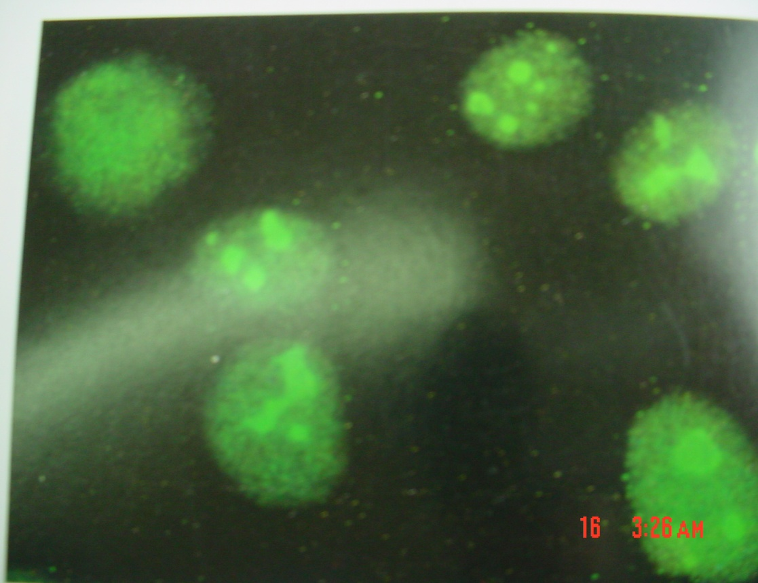
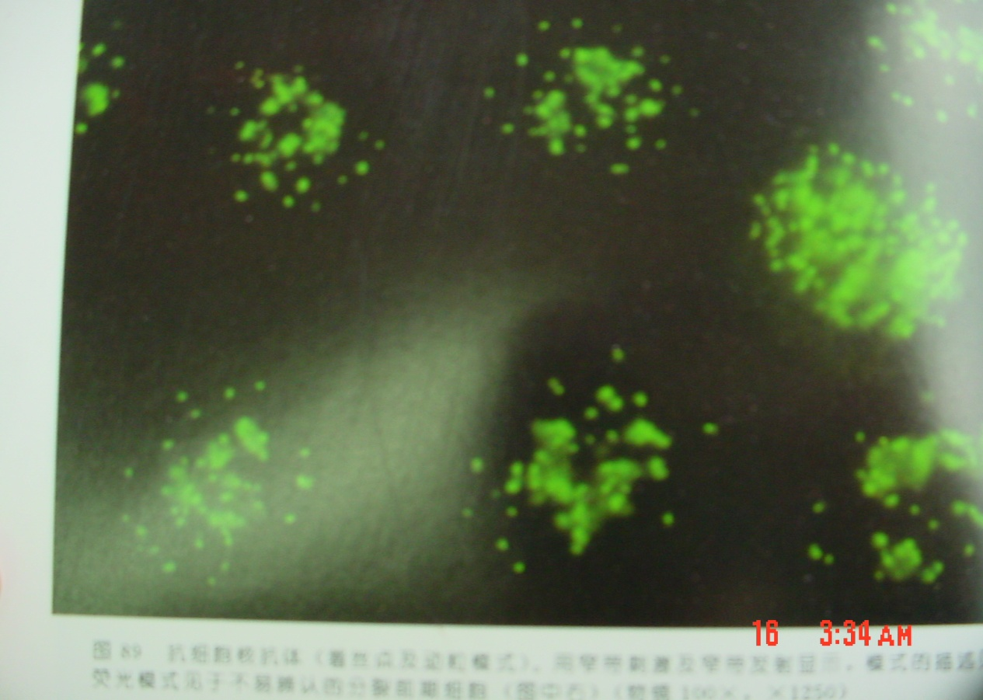
homogeneous pattern
membran
indirect immunofluorescence
speckled pattern
nucleolar
Notes:
均质型 斑点型 核膜型 核膜型 间接免疫荧光法 indirect immunofluorescence 类型 relate 与……有关

Slide 15
其他实验室指标
血常规 1—3系减少
RF (+)
C3,C4 降低
CH50 降低
ESR 升高
CRP 正常或稍高
Ig 升高
狼疮带试验 敏感性为70%

Slide 16
辅助检查
受累脏器 检查项目
胸膜,肺 X线 或 CT
心脏 B 超
脑 CSF, MRI
肾 尿沉渣或肾活检

Slide 17
诊断和鉴别诊断

Slide 18
SLE分类诊断标准 (ARA1997年推荐)
标准 定义
1.颧部红斑 遍及颧部扁平或高出皮肤的固定性红斑
2.盘状红斑 片状隆起的皮肤红斑上覆有角质脱屑和毛囊栓塞,陈
旧病灶可有萎缩性疤痕
3.光过敏 日光照射可引起皮肤反应，皮疹
4.口腔溃疡 口腔或鼻咽部有无痛性溃疡
5.关节炎 非侵蚀性关节炎,累计2个或2个以上的周围关节,
压痛、肿或积液
6.浆膜炎 (1)胸膜炎-----胸痛,胸膜摩擦音或胸膜渗液
(2)心包炎-----心电图异常,心包摩擦音或心包渗液
7.肾脏改变 (1)蛋白尿,大于0.5g/L或大于+++
(2)管型----可为红细胞,血红蛋白,颗粒管型或混合性管型

Slide 19
8.神经系统异常 (1)癫痫发作
(2)精神病 除外药物或已知的电解质等代谢紊乱
9.血液学异常 (1)溶血性贫血伴网织红细胞增多
(2)白细胞减少.少于4 x 10⁹ /L
(3)淋巴细胞减少.少于1.5 x 10⁹ /L
(4)血小板减少,少于100 x 10⁹ /L (排除药物影响)
10.免疫学异常 (1)抗dsDNA 抗体阳性
(2)抗Sm 抗体阳性
(3)抗磷脂抗体阳性（抗心磷脂抗体/狼疮抗凝物/梅毒血
清试验假阳性)
11.抗核抗体 抗核抗体滴度异常，排除了药物诱导的“狼疮综合症”
注： 以上十一项标准中有四项或四项以上符合者可诊断为SLE

Slide 20
病情活动性评估
国际通用SLE活动性判断标准：
SLEDAI (systemic lupus erythematosus disease activity index)
SLAM (systemic lupus activity measure)
OUT (henk jan out score)

Slide 21
临床SLEDAI积分表
积分
临 床 表 现（前十天内）
8
8
8
8
8
8
8
8
癫痫发作：最近开始发作的，除外代谢、感染、药物所致
精神症状：严重紊乱干扰正常活动，除外尿毒症、药物影响
器质性脑病：智力的改变伴定向力、记忆力或其他智力功能的损害并出
现反复不定的临床症状，至少同时有以下两项：感觉紊乱
、不连贯的松散语言、失眠或白天瞌睡、精神运动性活动增
加或减少，除外代谢、感染、药物所致
视觉障碍：SLE视网膜病变，除外高血压、感染、药物所致
颅神经病变：累及颅神经的新出现的感觉、运动神经病变
狼疮性头痛：严重持续性头痛、麻醉性止痛药无效
脑血管意外：新出现的脑血管意外，应除外动脉硬化
血管炎：溃疡、坏疽、有触痛的手指小结节、甲周碎片状梗死、出血或经
活检、血管造影证实。

Slide 22
临床SLEDAI积分表
积分
临 床 表 现
4
4
4
4
4
4
关节炎：2个以上关节痛和炎性体征（压痛、肿胀、渗出）
肌炎：近端肌痛或无力伴肌酸磷酸激酶(CPK)增高，或肌电图改变或活检证实
管型尿：血红蛋白、颗粒管型或红细胞管型
血尿：红细胞>5/HP，除外结石、感染和其他原因
蛋白尿：>0.5g/24h，新出现或近期升高
脓尿：白细胞>5/HP，除外感染

Slide 23
临 床 表 现
积分
2
2
2
2
2
2
2
1
1
1
脱发：新出现或复发的异常斑片状或弥散性脱发
新出现皮疹：新出现或复发的炎症性皮疹
黏膜溃疡：新出现或复发的口腔或鼻黏膜溃疡
胸膜炎：胸膜炎性胸痛伴胸膜磨擦音、渗出或胸膜肥厚
心包炎：心痛伴心包摩檫音或积液
低补体血症：CH50 C3 C4减少
DNA抗体阳性，滴度增高
发热 T﹥38 （除外感染）
血小板减少
WBC减少（除外感染）
SLEDAI积分 0～4分，基本无活动；5～9分，轻度活动：
10～14分， 中度活动; ≥15分，重度活动

Slide 24
病情轻重程度的评估
SLE活动性和病情轻重程度的评估是治疗方案拟订的先决条件。
轻型SLE：诊断明确或高度怀疑者，临床仅为光过敏、皮疹、关节炎且稳定，呈非致命性。

Slide 25
重型SLE：
①心脏：冠脉受累，Libman-Sacks心内膜炎，
心肌炎，心包填塞，恶性高血压
②肺脏：肺动脉高压，肺出血，肺炎，
肺梗死，肺萎缩，肺间质纤维化
③消化系统：肠系膜血管炎，急性胰腺炎
④血液系统：溶贫，粒细胞减少(<1×109/L)，
血小板减少(<50×109/L)，紫癜、血栓形成

Slide 26
重型SLE：
⑤肾脏：肾小球肾炎持续不缓解，急进性肾炎综合症， 肾病综合征
⑥神经系统：抽搐，急性意识障碍，昏迷，脑卒中， 横贯性脊髓炎，单神经炎/多神经炎，精神性发作，脱髓鞘综合征
⑦其他：皮肤血管炎，弥漫性严重的皮损、溃疡、大泡，肌炎

Slide 27
狼疮危象
急性狼疮肾炎、
严重的中枢神经系统损害、
严重的溶贫、Pt减少、粒细胞缺乏症、
严重心脏损害、
狼疮性肺炎、 狼疮性肝炎、
严重的血管炎等。
并发感染（肺部常见），高血压，糖尿病

Slide 28
鉴别诊断
原发性肾小球病
类风湿性关节炎
皮肤病
癫痫
精神病
特发性血小板减少性紫癜

Slide 29
治疗原则
早诊断，早治疗
强有力药物迅速控制病情活动
初次彻底治疗，防止复发
定期全面检查，维持治疗
剂量个体化，监测毒副作用

Slide 30
一般治疗
心理治疗
活动期卧床休息，稳定期可适当工作，继续长期维持治疗，定期医疗随访
避免阳光和紫外线照射
避免使用可能诱发狼疮的药物，如：避孕药，青霉素，磺胺，肼屈嗪等；不食用芹菜，蘑菇及烟熏食物等

Slide 31
轻型： HCQ（羟氯喹） 0.1—0.2 QD
小剂量激素 泼尼松≤0.5mg.kg/d
NSAIDs

Slide 32
重型SLE的治疗：
诱导缓解 0.5—1年
泼尼松 1mg.kg/d 4-8W后酌情递减
10%/1-2W
CTX 冲击疗法
0.5-1.0g/m² QM×6-8m
巩固维持 维持数年
泼尼松 最小有效维持剂量（2.5～12.5mg）
CTX 0.4-0.8g /次/2-3m

Slide 33
狼疮危象：MP冲击 500-1000mg/d×3d,
1次/5-30d
间歇期 泼尼松0.5-1mg.kg/d
CTX冲击疗法 0.5-1.0g/m²
QM×6-8m
后继治疗：可按照重型SLE的原则，
继续诱导缓解和维持巩固治疗。

Slide 34
稳定期的处理：
SLE稳定期指各种SLE活动指标已基本接近正常或正常。此期主要以自我保护为主：
(1)坚持服用维持剂量的泼尼松。
(2)间断服用中药和小剂量的免疫抑制剂，防止复发。
(3)定期(每1～2个月)去医院检查、咨询，掌握病情活动性。

Slide 35
狼疮肾炎(LN)的诊断和治疗（自学）
LN诊断：SLE＋持续性蛋白尿＞0.5g/d
or多次蛋白尿＞＋＋＋
or细胞管型
LN病理分型
Ⅰ 轻度系膜型 光镜正常,免疫荧光系膜IC
Ⅱ 系膜型 系膜基质增殖 系膜区IC 上皮和内皮下少量IC
Ⅲ 局灶型 肾小球毛细血管上皮局灶IC,受累小球＜50%
Ⅳ 弥漫型 肾小球毛细血管内或外IC， 受累小球＞50%
Ⅴ 膜型 球性或节段性上皮下IC
Ⅵ 硬化型 ≥90%肾小球硬化 无活动性指标
五年内临床诊断发生率75% ，肾活检为100%

Slide 36
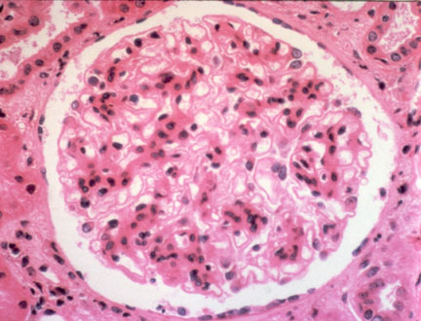
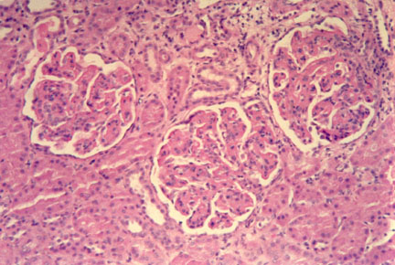
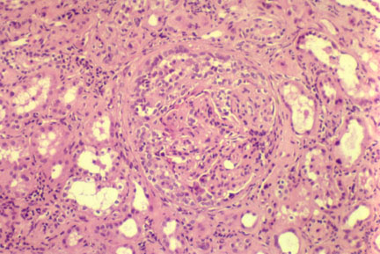
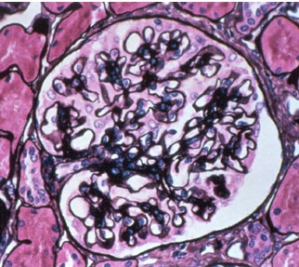
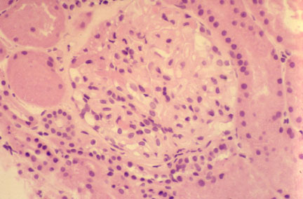
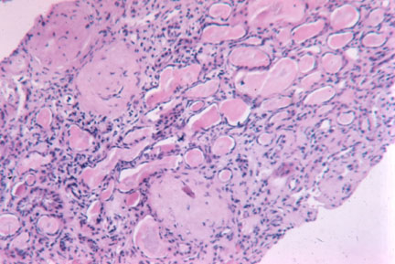
←
←
←
正常或轻微病变型（I型） 系膜增殖型（II型） 局灶增殖型（III型）
（系膜轻微增生） （系膜细胞增殖，IC沉积） （上皮IC,肾小球累及＜50%）
WHO将狼疮肾炎的肾小球病变分六型：
弥漫增殖型（IV型）
（血管内外IC，肾小球累及＞50%）
膜性病变型（V型）
毛细血管基底膜增生，变性硬化
肾小球硬化型（VI型）
90%肾小球硬化。终末期
←

Slide 37
狼疮肾炎(LN)的治疗
轻度肾损害（蛋白尿＜1g/d;无血尿和高血压，肾功能正常，
肾病理Ⅰ、Ⅱ期）：对症，控制肾外狼疮病变
局灶增生性LN：对症、小剂量激素或CTX
膜性LN: 无症状蛋白尿，肾功能正常——对症，控制肾外狼疮
肾病综合症——大剂量激素(1mg/kg/d)、CTX
弥漫增殖型LN：诱导缓解治疗--维持治疗 肾功能显著恶化者
泼尼松冲击后加环磷酰胺(CTX)冲击疗法。
对不耐受CTX或治疗无效者可改用来氟米特、环孢素或
霉酚酸酯。

Slide 38
狼疮肾炎(LN)的治疗
1、蛋白尿或(和)血尿而无高血压，氮质血症性LN：
泼尼松15mg/d
伴高血压，加ACEI,ARB.
伴高血压,氮质血症（Cr﹥265/L）—慎用ACEI,ARB.
2、肾功能不全病程长(6个月)，肾脏缩小、伴低蛋白血症、
贫血、重度水肿LN：
肾脏替代治疗，不宜用大剂量激素和CTX治疗。

Slide 39
SLE与妊娠
无心脑肾严重损害，病情缓解1年以上者，停免疫抑制剂半年，仅用小剂量泼尼松维持时可妊娠。
抗SS-A和/或抗SS-B抗体阳性者，可有新生儿狼疮或发生先天性心脏病
习惯性流产者要查 ACL，阳性者，用阿司匹林50mg/d
SLE妊娠前三个月病期明显活动，应终止妊娠；

Slide 40
SLE妊娠中期三个月病期活动时，可用泼尼松≤30mg/d,但禁用DXM（不能被胎盘的酶氧化故不宜使用）。妊娠后期病期活动时，可短期加大泼尼松剂量。
非缓解期妊娠者，有流产早产死胎，病情恶化的危险，应行终止妊娠，尔后加大激素用量.

Slide 41
SLE治疗进展
性激素 普拉睪酮—↓活动度 ↓蛋白尿
达那唑 — 抑制黄体生成素
适用于pt↓
全身淋巴结放射治疗 试用于大剂量激素和免疫抑
制剂治疗无效者
血浆处理
⑴血浆双膜
⑵免疫吸附
⑶冷却过滤
适应症：急性进展性LN或 NPLE、难治性LE、因药物
不良反应而停药的病例、CIC浓度高的病例

Slide 42
干细胞移植
Hematopoietic stem cell transplantation
自体骨髓干细胞移植
外周血干细胞移植
骨髓、脐带间充质干细胞移植

Slide 43
生物制剂
⑴ 抗CD20抗体（infliximab;利妥昔单抗）
人鼠嵌合抗体 耗竭B.L.C
适用于传统治疗无效的重症SLE
⑵CTLA4-Ig（Abatacept;阿巴西普）
阻断T.L.C和B.L.C间协同刺激途径的
融合蛋白，↓自身抗体和尿蛋白量。

Slide 44
生物制剂
（3）抗CD22抗体（Epratuzumab;依帕珠单抗）
人源化抗体 耗竭活化的B.L.C
FDA已批准Ⅲ期临床实验

Slide 45
生物制剂
（4 ）B细胞耐受原（LJP-934；阿贝莫司钠盐）
合成的生物制剂 结合BLC上和血中抗dsDNA，阻止与BCR结合，阻断BC启动信号转导系统，使BC失应答，失活。
Ⅲ期临床实验

Slide 46
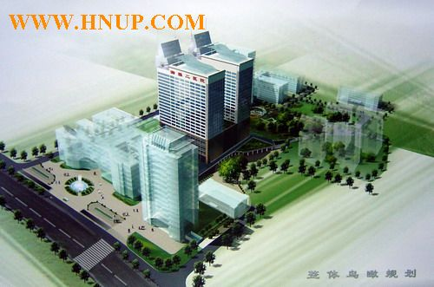
中南大学湘雅二医院
thank you ！

